Slide 1
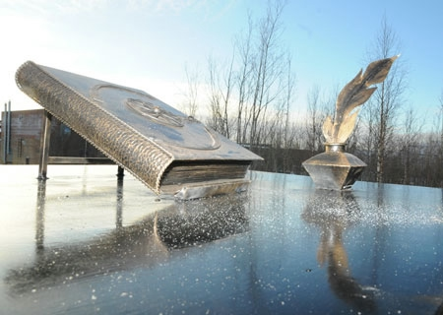
С любовью к книге
Интерактивная викторина для учащихся 5 – 11 классов
Автор:
Ольга Михайловна Степанова, учитель английского языка
МБОУ «Цивильская СОШ №1
имени Героя Советского Союза М.В. Силантьева»
города Цивильск Чувашской Республики
2018

Slide 2
Так уж издревле повелось, что люди, воздавая хвалу чему-то либо кому-то прекрасному, возводили монументы и памятники. И естественно, что книга, являясь на протяжении многих веков источником знаний и мудрости, не стала исключением. В мире, в том числе и в России, установлено множество удивительных и необычных памятников книге.

Slide 3
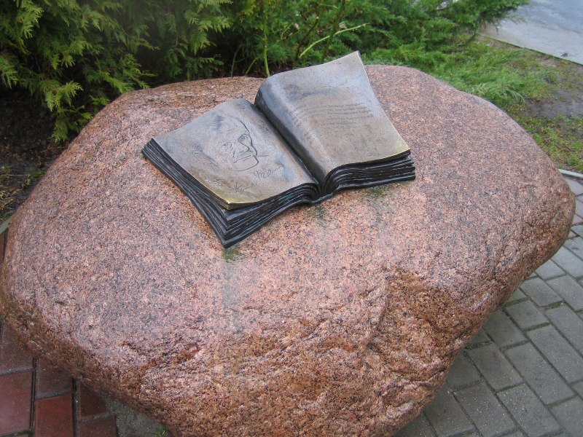
В небольшом курортном городке Светлогорске, расположенном на берегу Балтийского моря неподалеку от дома, где в 1929 году отдыхал и написал свою новеллу "Марио и волшебник" немецкий писатель Томас Манн, установлен мемориальный валун с бронзовой книгой, на левой странице которой изображен портрет Томаса Манна, а на правой - слова на немецком и русском языках: "Ты сохранил величье языка, любя его, как любит только тот, кто пережил изгнанья __________".
годы

Slide 4
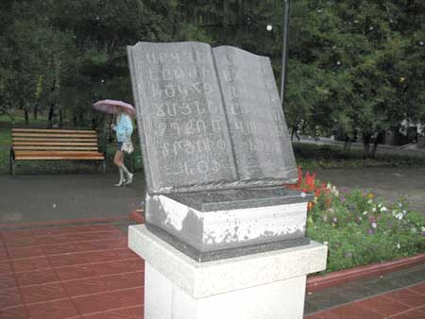
Памятник книге установлен в Новокузнецке Кемеровской области возле здания Центральной детской библиотеки.
Памятник представляет собой книгу, лежащую на пьедестале, на страницах которой размещен русский и ____________ алфавит.
армянский

Slide 5
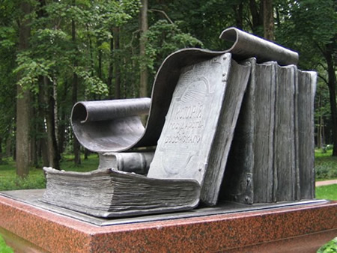
История
Памятник Н.М.Карамзину в виде семи томов его знаменитого труда «__________Государства Российского», над которым он работал в Остафьево в течение 12 лет. Рядом расположены свитки и чернильница с пером, символизирующие начатый здесь же восьмой том.
Памятник открыт графом С.Д.Шереметьевым в 1911 году к столетию написания Карамзиным «Записок о древней и новой России».

Slide 6
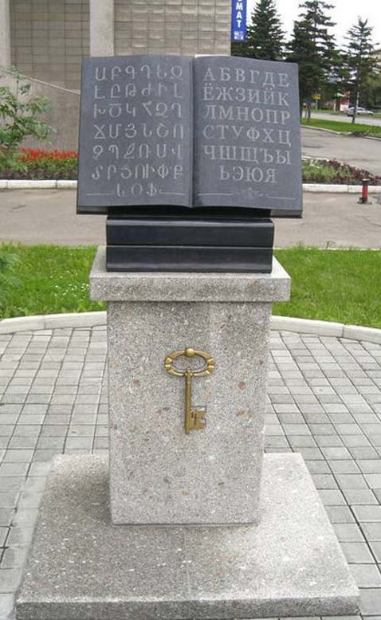
В Барнауле стоит памятник дружбе народов русских и армян. Его еще называют «Открытая книга».
Сам памятник представляет собой раскрытую книгу, сделанную из черного мрамора на постаменте На левой странице армянские буквы алфавита, а на правой стороне буквы русского алфавита. А на самом постаменте золотой ключ, как ____________союза.
хранитель

Slide 7
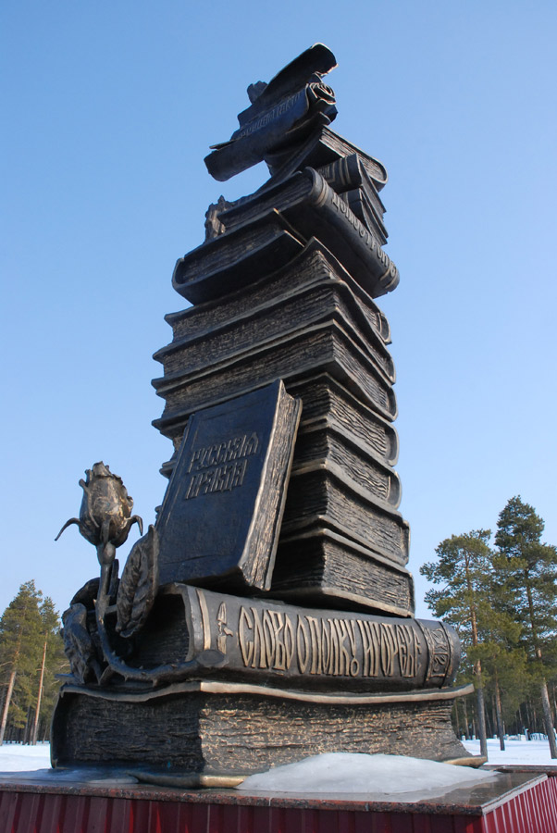
Этот памятник является работой скульптора З. К. Церетели. Подарок автора городу Когалым.
Выполнен он из бронзы и представлен в виде старинных книг, среди которых: «Повесть временных лет», «Слово о полку Игореве», «Русская правда» и т.д. Все они сложены друг на друга в высокую стопку. По словам Церетели, все эти книги символизируют лестницу, по которой человек поднимается на вершину _____________ .
знаний

Slide 8
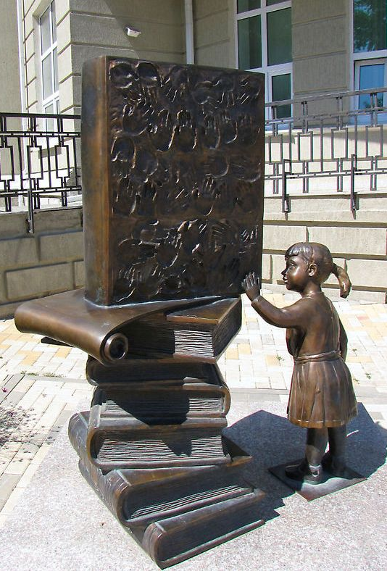
.
В таганроге Вас встретит прелестная скульптурная композиция – «Юная читательница». Это - небольшая бронзовая скульптура автора Л. Лындина. Композиция представлена фигурой маленькой девчушки, которая тянется к ____________– стопке книг. На обложке одной из книг юные таганрогские школьники оставили отпечатки своих маленьких ладоней.
знаниям

Slide 9
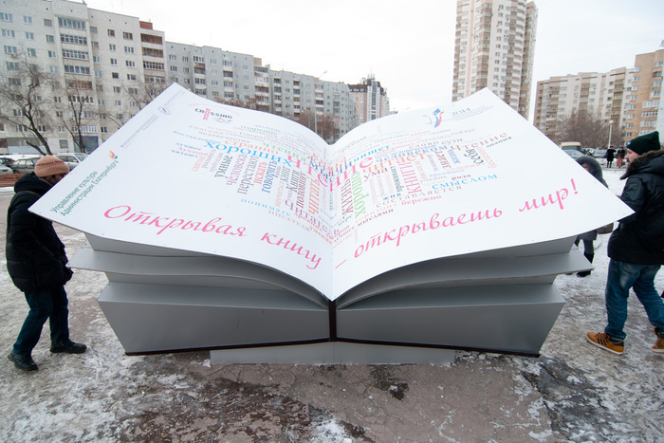
Этот памятник Вы встретите в Екатеринбурге. Памятника книге. Монумент, который расположился возле здания Камерного театра, представляет собой открытую книгу высотой около 1,5 метра с размахом страниц 3 метра.
Страницы этой большой книги – настоящие ____________ , на которых любой желающий может оставить и взять почитать книжки.
полки

Slide 10
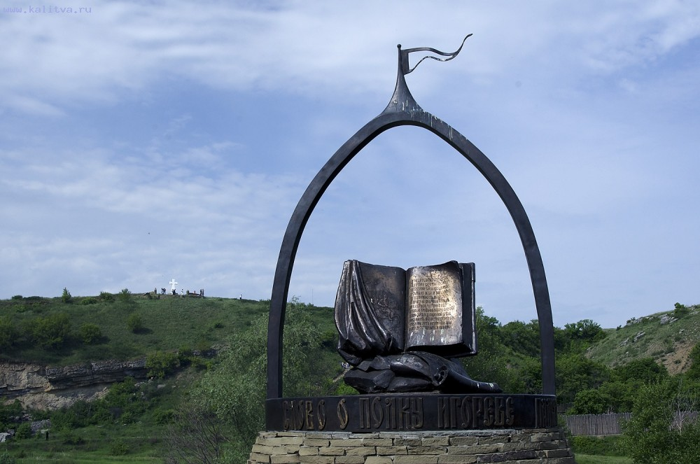
Внизу отлит девиз Чтений: «Слово о полку Игореве» – памятник культуры, объединяющий народы».
Стоит в Хуторе Погорелов Ростовской области памятник из бронзы в форме стремени, шлема, отражающего эпоху XII века. Внутри изображена земля, на которой стоит раскрытая книга «Слово о полку Игореве», на страницах которой слева изображена иллюстрация похода князя Игоря, справа – отлито «золотое _________ » князя Киевского Святослава.
Слово

Slide 11
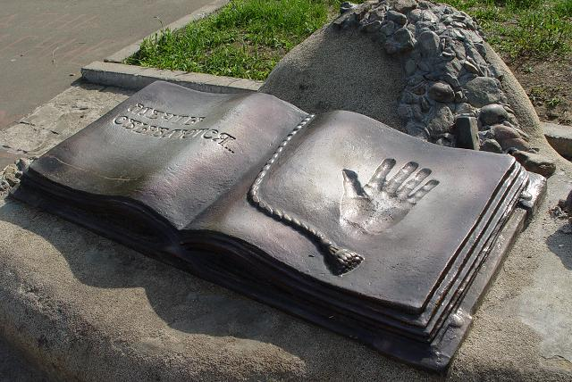
Скульптура исполнена в форме раскрытой книги. На одной странице написано «Мечты сбываются», на другой – отпечаток ладони. Каждый желающий может приложить к нему свою руку и загадать заветное ________________.
желание
Вокруг скульптуры установлены скамейки, качели, мостики, сердечки. «Книга желаний» отлитa из чугуна. Ее вес – 540 кг. Скульптура цельнолитая, без кусков. Книга установлена на бетонный постамент, отделанный мраморной крошкой и природным камнем.

Slide 12
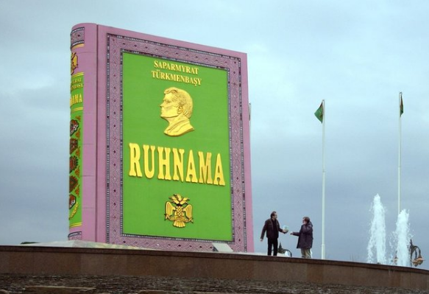
В Туркмении есть весьма примечательный памятник литературному творению первого президента Туркмении Сапармурата Туркменбаши (Ниязов) «Рухнама».
Автор задумывал «Рухнаму» как «нравственную ____________________ туркменов», поэтому каждый житель страны должен был изучать её в школе, читать на работе и дома. Огромный монумент высотой с двухэтажный дом представляет собой точную копию книги. Вечером обложка книги открывается, и первая страница превращается в экран, на котором при помощи проектора показывают документальный фильм о становлении нации.
конституцию

Slide 13
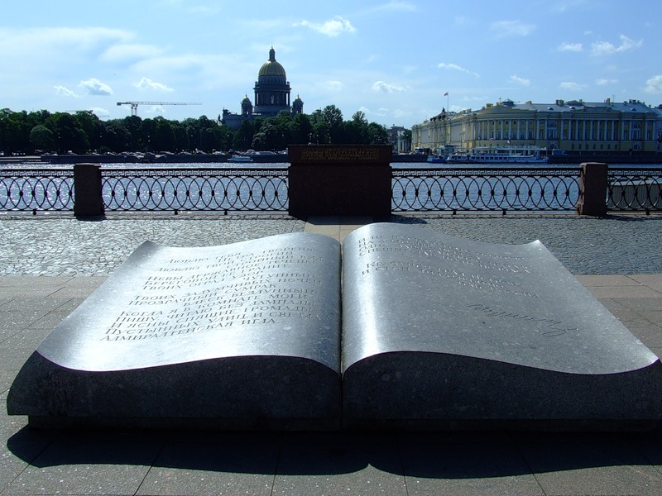
Памятник книге в Санкт-Петербурге представляет раскрытую книгу, на страницах которой выбиты строки А. С.Пушкина из поэмы «Медный всадник»: «Люблю тебя, Петра ______________ ».
творенье
Расположение «Раскрытой книги» очень удачное, так как она находится на набережной Невы рядом с Университетом, а напротив через реку расположен памятник «Медный всадник» и Исаакиевский собор.

Slide 14
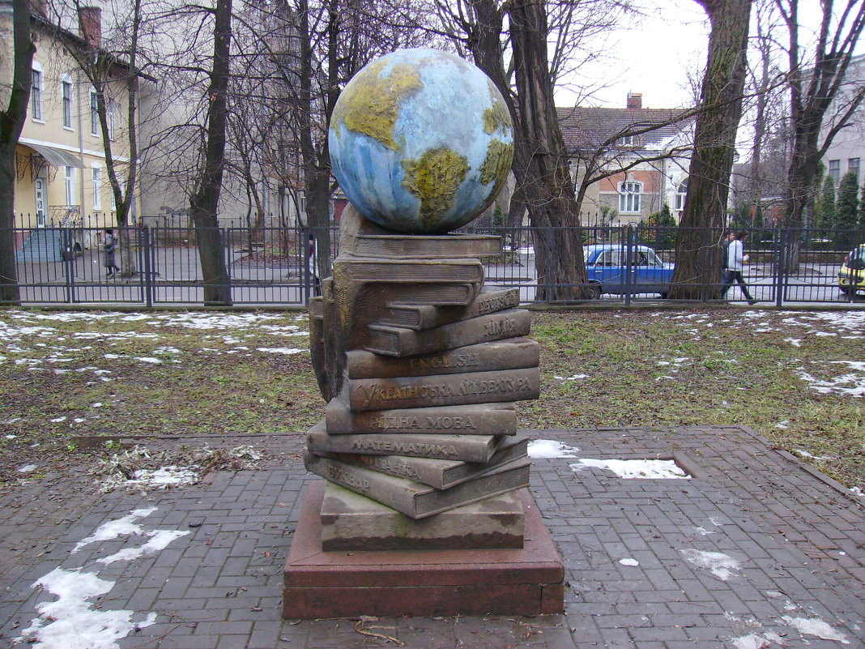
Красивый памятник книге в городе Ивано - ________________ , Украина
Франковске

Slide 15
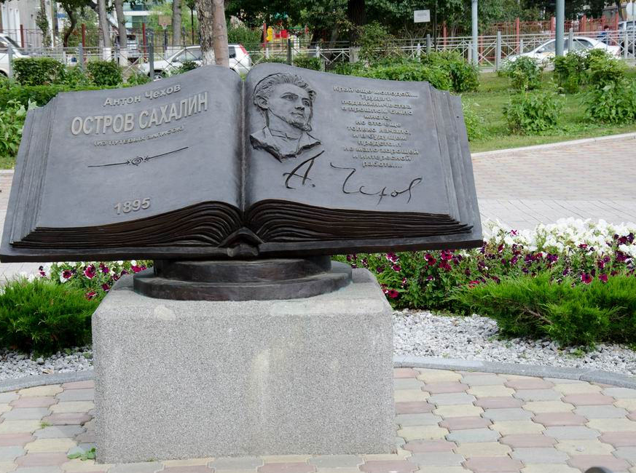
Книга Антона Чехова "Остров Сахалин" увековечена в бронзе в городе _______________________
Южно-Сахалинск

Slide 16
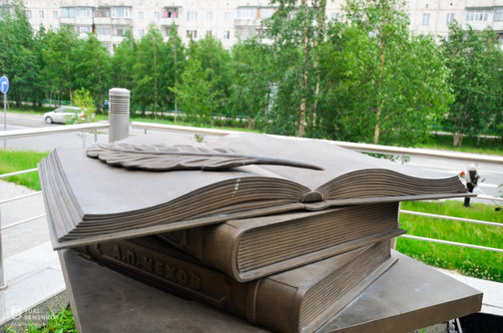
Это – памятник книге в городе Ноябрьск , что в Ямало-ненецком автономном округе. Памятник представляет собой три ____________ – две закрытые и одну раскрытую с большим пером на невысоком постаменте.
книги

Slide 17
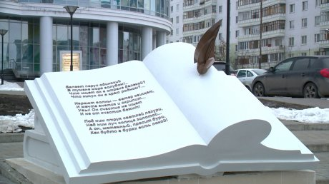
В Пензе - красивый книжный арт-объект - открытая книга со знаменитым стихотворением « ____________ » Михаила Лермонтова. Белоснежная рукопись располагается перед областной библиотекой, которая носит имя поэта.
Парус

Slide 18
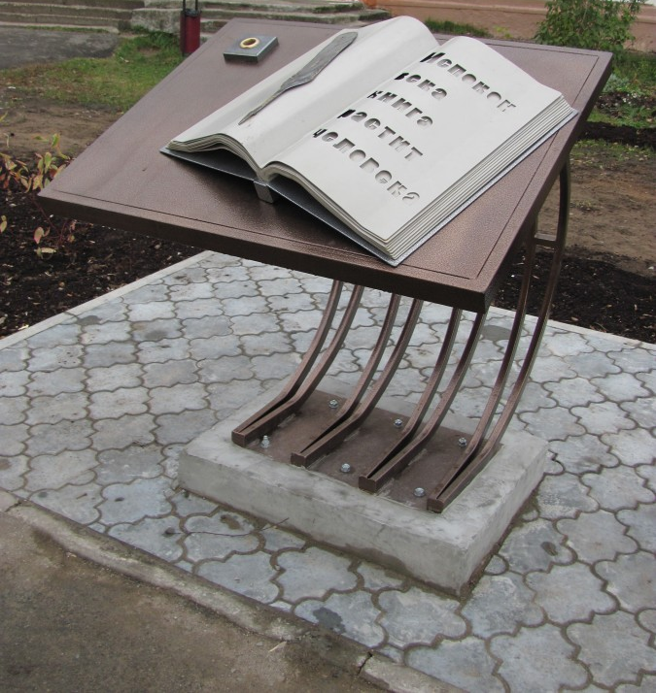
В Перми книга памятнику выглядит именно так. И надпись на открытой книге – «___________ века книга растит человека»
Испокон

Slide 19
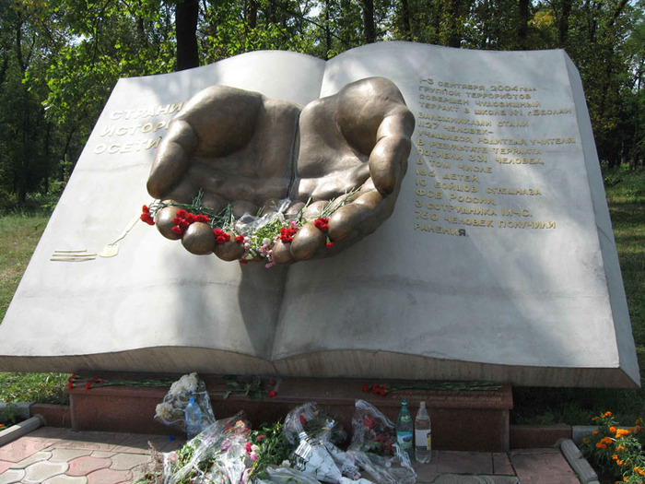
Фрагмент памятника в ___________ … Северная Осетия, Россия
Беслане

Slide 20
А есть в вашем городе памятник книге?
Если нет, То как он должен выглядеть?
Возможно, ты сможешь предложить свой уникальный проект памятника книге?

Slide 21
Кто много читает и
много ходит,
тот много видит и много знает.
Мигель де Сервантес Сааведра
Дружите с книгой!

Slide 22
Источник:
Памятники книгам http://zaprudnya-lib.ru/?q=node/2689
Книга – друг человека http://shgpi.edu.ru/biblioteka/blog/?p=5183
Скульптурные композиции. Памятники книгам и читателям http://polsergmich.blogspot.com/2012/10/30.html
Изображения взяты на сайте http://yandex.ru
Условия использования сайта https://yandex.ru/legal/fotki_termsofuse/

